Slide 1
Presentación de fonética
10.2
Palabras con
bl
gl
cl

Slide 2
Día 1
Notes:
Diga: ¡Hola, lectores! Hoy vamos a leer y escribir palabras y leer oraciones con las sílabas trabadas bl, gl y cl. ¿Listos?
Avance a la siguiente diapositiva.

Slide 3

1. Leer palabras
Notes:
Avance a la diapositiva 4.

Slide 4



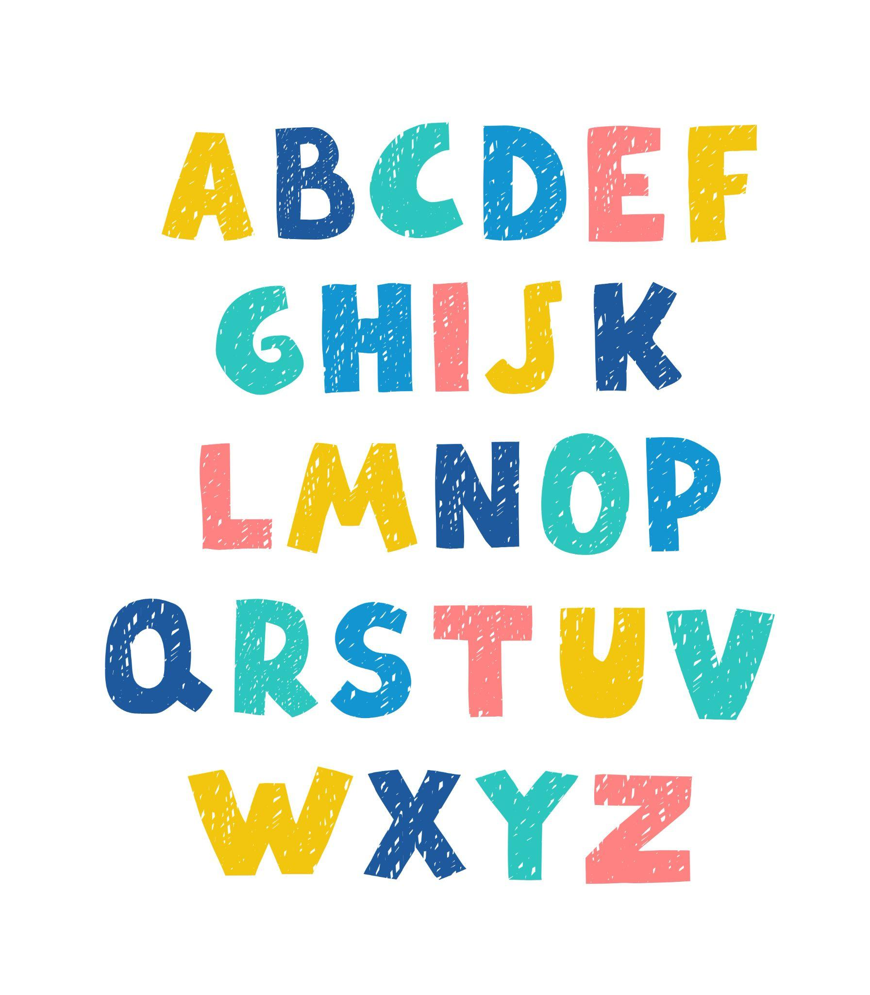

¡Recuerda!
blanco
bl
gl
inglés
cl
clavel
Notes:
Diga: Hoy vamos a repasar las palabras con las sílabas trabadas bl, gl, cl.
Modele: Escuchen con atención: blanco. Escucho la sílaba trabada bl en la primera sílaba, blan. Repita con los estudiantes con las palabras inglés y clavel.
Diga: Ahora vamos a leer varias palabras con las sílabas trabadas bl, gl, cl.
Avance a la diapositiva 5.

Slide 5
pueblo
Notes:
Lea la palabra en voz alta junto con los estudiantes.
Diga: pueblo.
Repita si es necesario.
Muestre a los estudiantes las diapositivas 6-12 una a la vez y diga cada palabra en voz alta junto con ellos.
Avance a la siguiente diapositiva.

Slide 6
globos
Notes:
Lea la palabra en voz alta junto con los estudiantes.
Diga: globos.
Repita si es necesario.
Avance a la siguiente diapositiva.

Slide 7
tabla
Notes:
Lea la palabra en voz alta junto con los estudiantes.
Diga: tabla.
Repita si es necesario.
Avance a la siguiente diapositiva.

Slide 8
hablar
Notes:
Lea la palabra en voz alta junto con los estudiantes.
Diga: hablar.
Repita si es necesario.
Avance a la siguiente diapositiva.

Slide 9
clase
Notes:
Lea la palabra en voz alta junto con los estudiantes.
Diga: clase.
Repita si es necesario.
Avance a la siguiente diapositiva.

Slide 10
regla
Notes:
Lea la palabra en voz alta junto con los estudiantes.
Diga: regla.
Repita si es necesario.
Avance a la siguiente diapositiva.

Slide 11
aclamar
Notes:
Lea la palabra en voz alta junto con los estudiantes.
Diga: aclamar.
Repita si es necesario.
Avance a la siguiente diapositiva.

Slide 12
cliente
Notes:
Lea la palabra en voz alta junto con los estudiantes.
Diga: cliente.
Repita si es necesario.
Avance a la siguiente diapositiva.

Slide 13

2. ¡Aprendamos juntos!
Notes:
Comience en la diapositiva número 14.

Slide 14
bl, gl, cl
Las sílabas trabadas con bl, gl y cl se forman al combinar estas consonantes con las vocales a, e, i, o, u. La consonante l siempre va después de otra consonante como b, g o c → blusa, siglo, clases
Notes:
Diga: Hoy vamos a aprender la regla de ortografía de las palabras con las sílabas trabadas bl, gl, cl. (Haga clic)
Señale la regla y lea en voz alta. (Haga clic)
Diga: Las sílabas trabadas con bl, gl y cl se forman al combinar estas consonantes con las vocales a, e, i, o, u. La regla principal es que la consonante l siempre va después de otra consonante como b, g o c. (Haga clic)
Señale y lea en voz alta las palabras blusa, siglo y clases. ¿Ven la b, la g y la c antes de la l?
Avance a la siguiente diapositiva.

Slide 15
bl
La consonante l siempre va después de la b.
tem___r
temblar
Notes:
Diga: Ahora vamos a practicar. Recuerden las reglas que aprendimos. Repase las reglas si es necesario. (Haga clic)
① Muestre: tem___r.
Diga: De acuerdo con la regla, la consonante l siempre va después de la b. (Haga clic)
Diga: Leamos juntos: tem - blar, temblar. ¿Qué letra está después de la b? (Pausa) ¡Muy bien, la l!
Repita si es necesario.
Avance a la siguiente diapositiva.

Slide 16
gl
La consonante l siempre va después de la g.
si___
siglo
Notes:
② Muestre: si___.
Diga: De acuerdo con la regla, la consonante l siempre va después de la g. (Haga clic)
Diga: Leamos juntos: si - glo, siglo. ¿Qué letra está después de la g? (Pausa) ¡Muy bien, la l!
Repita si es necesario.
Avance a la siguiente diapositiva.

Slide 17
cl
La consonante l siempre va después de la c.
___ve
clave
Notes:
③ Muestre: ___ve.
Diga: De acuerdo con la regla, la consonante l siempre va después de la c. (Haga clic)
Diga: Leamos juntos: cla - ve, clave. ¿Qué letra está después de la c? (Pausa) ¡Muy bien, la l!
Repita si es necesario.
Avance a la siguiente diapositiva.

Slide 18

3. Ortografía
Notes:
Asegúrese de que todos los estudiantes tengan una pizarra donde practicar.
Avance a la siguiente diapositiva.

Slide 19

hablar
Notes:
Diga: Ahora voy a decir una palabra con las sílabas trabadas bl, gl, cl y luego una oración con esa palabra. Todos van a repetir la palabra y escribirla en su pizarra. Recuerden usar lo que aprendimos sobre las palabras con bl, gl y cl.
Diga: La palabra es hablar. Me gusta hablar con mis amigos. Repitan conmigo: hablar.
Diga: ¿Cuántas sílabas tiene la palabra? (2) ha - blar. La primera sílaba, ha, ¿cuántos sonidos tiene? (1) /a/. La segunda sílaba, blar, ¿cuántos sonidos tiene? (4) /b/, /l/, /a/, /r/. Hablar, /a/, /b/, /l/, /a/, /r/.
Pida a los estudiantes que muestren su pizarra después de escribir la palabra para verificar su respuesta.
Repita si es necesario.
Avance a la siguiente diapositiva.

Slide 20
regla
Notes:
Diga: La palabra es regla. La regla sirve para medir. Repitan conmigo: regla.
Diga: ¿Cuántas sílabas tiene la palabra? (2) re - gla. La primera sílaba, re, ¿cuántos sonidos tiene? (2) /r/, /e/. La segunda sílaba, gla, ¿cuántos sonidos tiene? (3) /g/, /l/, /a/. Regla, /r/, /e/, /g/, /l/, /a/.
Pida a los estudiantes que muestren su pizarra después de escribir la palabra para verificar su respuesta.
Repita si es necesario.
Avance a la siguiente diapositiva.

Slide 21
cliente
Notes:
Diga: La palabra es cliente. El cliente espera su turno. Repitan conmigo: cliente.
Diga: ¿Cuántas sílabas tiene la palabra? (3) cli - en - te. La primera sílaba, cli, ¿cuántos sonidos tiene? (3) /k/, /l/, /i/. La segunda sílaba, en, ¿cuántos sonidos tiene? (2) /e/, /n/. La tercera sílaba, te, ¿cuántos sonidos tiene? (2) /t/, /e/. Cliente, /k/, /l/, /i/, /e/, /n/, /t/, /e/.
Pida a los estudiantes que muestren su pizarra después de escribir la palabra para verificar su respuesta.
Repita si es necesario.
Avance a la siguiente diapositiva.

Slide 22

4. Palabras de alta frecuencia
Notes:
Diga: Ahora vamos a leer palabras que vemos todo el tiempo y podemos leer rápidamente. Vamos a leer estas palabras juntos.
Muestre a los estudiantes las diapositivas 23-25 una a la vez y lea cada palabra junto con ellos.
Avance a la siguiente diapositiva.

Slide 23
pueblo
Notes:
Lea cada palabra junto con los estudiantes.
Diga: pueblo.
Repita si es necesario.
Avance a la siguiente diapositiva.

Slide 24
calle
Notes:
Lea cada palabra junto con los estudiantes.
Diga: calle.
Repita si es necesario.
Avance a la siguiente diapositiva.

Slide 25
tampoco
Notes:
Lea cada palabra junto con los estudiantes.
Diga: tampoco.
Repita si es necesario.
Avance a la siguiente diapositiva.

Slide 26

5. Oraciones
Notes:
Diga: Ahora vamos a leer oraciones. Asegúrate de prestar atención a la puntuación y a la entonación de tu voz. Primero las vamos a leer despacio y luego con más fluidez.
Avance a la siguiente diapositiva.

Slide 27
Para empezar, siéntate en la bicicleta y coloca los pies en el suelo.
Notes:
Diga: Vamos a leer juntos esta oración.
Señale la primera palabra, Para, y lea la oración apuntando a cada palabra. Primero despacio y la segunda vez con fluidez.
Pida a los estudiantes que repitan con usted.
Haga clic para indicar la palabra.
Avance a la siguiente diapositiva.

Slide 28
Cuando te sientas más seguro, coloca un pie en el pedal y empuja hacia adelante.
Notes:
Diga: Vamos a leer juntos esta oración.
Señale la primera palabra, Cuando, y lea la oración apuntando a cada palabra. Primero despacio y la segunda vez con fluidez.
Pida a los estudiantes que repitan con usted.
Haga clic para indicar la palabra.
Avance a la siguiente diapositiva.

Slide 29
6. Dictado
Notes:
Avance a la siguiente diapositiva.

Slide 30
Notes:
Asegúrese de que todos los estudiantes tengan una pizarra donde practicar.
Diga: Ahora vamos a escribir una oración. Primero, quiero que me ayuden a contar cuántas palabras tiene. Escuchen atentamente.
Diga: Para empezar, siéntate en la bicicleta y coloca los pies en el suelo. ¿Cuántas palabras escucharon? Vamos a repetirla juntos mientras contamos cada palabra. Para (1), empezar (2), siéntate (3), en (4), la (5), bicicleta (6), y (7), coloca (8), los (9), pies (10), en (11), el (12), suelo (13). ¡Tiene trece palabras!
Pida a los estudiantes que escriban todas las palabras de la oración.
Diga: Puedes dividir cada palabra en sílabas y luego en sonidos para asegurarte de escribir todos los sonidos que escuchas correctamente.
Pida a los estudiantes que muestren su pizarra para verificar su respuesta. Repita si es necesario.
Avance a la siguiente diapositiva.

Slide 31
Para empezar, siéntate en la bicicleta y coloca los pies en el suelo.
Notes:
Pida a los estudiantes que lean la oración en voz alta y comparen su oración con la oración que muestra la diapositiva.
Anime a los estudiantes a autocorregir su escritura.
Avance a la siguiente diapositiva.

Slide 32

¡Felicidades!
El día está completo,
¡excelente trabajo!

Slide 33
Día 2
Notes:
Diga: ¡Hola, lectores! Hoy vamos a leer y escribir palabras y leer oraciones con las sílabas trabadas bl, gl y cl. ¿Listos?
Avance a la siguiente diapositiva.

Slide 34
1. Leer palabras multisilábicas
Notes:
Avance a la siguiente diapositiva.

Slide 35



¡Recuerda!
tableta
bl
gl
glaseado
cl
eclipse
Notes:
Diga: Hoy vamos a repasar las palabras con las sílabas trabadas bl, gl, cl.
Modele: Escuchen con atención: tableta. Escucho la sílaba trabada bl en la segunda sílaba, ble. Repita con los estudiantes con las palabras glaseado y eclipse.
Diga: Ahora vamos a leer varias palabras con las sílabas trabadas bl, gl, cl.
Avance a la diapositiva 36.

Slide 36
imperdible
Notes:
Lea la palabra en voz alta junto con los estudiantes.
Diga: imperdible.
Repita si es necesario.
Avance a la siguiente diapositiva.

Slide 37
motocicleta
Notes:
Lea la palabra en voz alta junto con los estudiantes.
Diga: motocicleta.
Repita si es necesario.
Avance a la siguiente diapositiva.

Slide 38
arreglado
Notes:
Lea la palabra en voz alta junto con los estudiantes.
Diga: arreglado.
Repita si es necesario.
Avance a la siguiente diapositiva.

Slide 39
clasificar
Notes:
Lea la palabra en voz alta junto con los estudiantes.
Diga: clasificar.
Repita si es necesario.
Avance a la siguiente diapositiva.

Slide 40
inaudible
Notes:
Lea la palabra en voz alta junto con los estudiantes.
Diga: inaudible.
Repita si es necesario.
Avance a la siguiente diapositiva.

Slide 41
responsable
Notes:
Lea la palabra en voz alta junto con los estudiantes.
Diga: responsable.
Repita si es necesario.
Avance a la siguiente diapositiva.

Slide 42
ciclismo
Notes:
Lea la palabra en voz alta junto con los estudiantes.
Diga: ciclismo.
Repita si es necesario.
Avance a la siguiente diapositiva.

Slide 43
jeroglífico
Notes:
Lea la palabra en voz alta junto con los estudiantes.
Diga: jeroglífico.
Repita si es necesario.
Avance a la siguiente diapositiva.

Slide 44
2. Ortografía
Notes:
Asegúrese de que todos los estudiantes tengan una pizarra donde practicar.
Avance a la siguiente diapositiva.

Slide 45
clasificar
Notes:
Diga: Ahora voy a decir una palabra con las sílabas trabadas bl, gl, cl y luego una oración con esa palabra. Todos van a repetir la palabra y escribirla en su pizarra. Recuerden usar lo que aprendimos sobre las palabras con bl, gl y cl.
Diga: La palabra es clasificar. Vamos a clasificar las figuras geométricas por su tamaño. Repitan conmigo: clasificar.
Diga: ¿Cuántas sílabas tiene la palabra? (4) cla - si - fi - car. La primera sílaba, cla, ¿cuántos sonidos tiene? (3) /k/, /l/, /a/. La segunda sílaba, si, ¿cuántos sonidos tiene? (2) /s/, /i/. La tercera sílaba, fi, ¿cuántos sonidos tiene? (2) /f/, /i/. La cuarta sílaba, car, ¿cuántos sonidos tiene? (3) /k/, /a/, /e/. Clasificar, /k/, /l/, /a/, /s/, /i/, /f/, /i/, /k/, /a/, /r/.
Pida a los estudiantes que muestren su pizarra después de escribir la palabra para verificar su respuesta.
Repita si es necesario.
Avance a la siguiente diapositiva.

Slide 46
arreglado
Notes:
Diga: La palabra es arreglado. Todo mi cuarto está arreglado. Repitan conmigo: arreglado.
Diga: ¿Cuántas sílabas tiene la palabra? (4) a - rre - gla - do. La primera sílaba, a, ¿cuántos sonidos tiene? (1) /a/. La segunda sílaba, rre, ¿cuántos sonidos tiene? (2) /rr/, /e/. La tercera sílaba, gla, ¿cuántos sonidos tiene? (3) /g/, /l/, /a/. La cuarta sílaba, do, ¿cuántos sonidos tiene? (2) /d/, /o/. Arreglado, /a/, /rr/, /e/, /g/, /l/, /a/, /d/, /o/.
Pida a los estudiantes que muestren su pizarra después de escribir la palabra para verificar su respuesta.
Repita si es necesario.
Avance a la siguiente diapositiva.

Slide 47
responsable
Notes:
Diga: La palabra es responsable. Claudio fue muy responsable al pasear a Pluto. Repitan conmigo: responsable.
Diga: ¿Cuántas sílabas tiene la palabra? (4) res - pon - sa - ble. La primera sílaba, res, ¿cuántos sonidos tiene? (3) /rr/, /e/, /s/. La segunda sílaba, pon, ¿cuántos sonidos tiene? (3) /p/, /o/, /n/. La tercera sílaba, sa, ¿cuántos sonidos tiene? (2) /s/, /a/. La cuarta sílaba, ble, ¿cuántos sonidos tiene? (3) /b/, /l/, /e/. Responsable, /rr/, /e/, /s/, /p/, /o/, /n/, /s/, /a/, /b/, /l/, /e/.
Pida a los estudiantes que muestren su pizarra después de escribir la palabra para verificar su respuesta.
Repita si es necesario.
Avance a la siguiente diapositiva.

Slide 48

3. Análisis morfológico
Notes:
Diga: Vamos a aprender sobre los plurales con -ces. Primero vamos a recordar que las palabras en singular se refieren a una sola persona o cosa. Las palabras en plural se refieren a dos o más personas o cosas.
Avance a la siguiente diapositiva.

Slide 49
veloz
+
ces
veloces
Notes:
Señale y lea en voz alta la palabra veloz.
Modele: Recuerden que cuando una palabra termina en una consonante, agregamos -es para indicar que hay más de uno. Pero si la palabra termina en z, cambiamos la z por c antes de agregar -es. Por ejemplo, veloz se convierte en veloces.
Avance a la siguiente diapositiva.

Slide 50
raíz
+
ces
raíces
Notes:
Señale y lea en voz alta la palabra raíz.
Diga: Esta palabra está en singular. La palabra termina en z, así que cambiamos la c antes de agregar -es. La palabra raíz se convierte en raíces.
Diga: Ahora vamos a practicar con más palabras.
Avance a la siguiente diapositiva.

Slide 51
voz
+
ces
voces
Notes:
Señale y lea en voz alta la palabra voz.
Diga: Esta palabra está en singular. La palabra termina en z, así que cambiamos la c antes de agregar -es. La palabra voz se convierte en voces.
Avance a la siguiente diapositiva.

Slide 52
capaz
+
ces
capaces
Notes:
Señale y lea en voz alta la palabra capaz.
Diga: Esta palabra está en singular. La palabra termina en z, así que cambiamos la c antes de agregar -es. La palabra capaz se convierte en capaces.
Avance a la siguiente diapositiva.

Slide 53
juez
+
ces
jueces
Notes:
Señale y lea en voz alta la palabra juez.
Diga: Esta palabra está en singular. La palabra termina en z, así que cambiamos la c antes de agregar -es. La palabra juez se convierte en jueces.
Avance a la siguiente diapositiva.

Slide 54
actriz
+
ces
actrices
Notes:
Señale y lea en voz alta la palabra actriz.
Diga: Esta palabra está en singular. La palabra termina en z, así que cambiamos la c antes de agregar -es. La palabra actriz se convierte en actrices.
Avance a la siguiente diapositiva.

Slide 55

4. Desarrollo de la fluidez
Notes:
Avance a la siguiente diapositiva.

Slide 56
Para empezar, siéntate en la bicicleta y coloca los pies en el suelo.
Notes:
Señale la oración: Para empezar, siéntate en la bicicleta y coloca los pies en el suelo.
Modele cómo leer con precisión y señale la pausa en los signos de puntuación.
Muestre a los estudiantes las diapositivas 57-59 una a la vez y lea cada oración en voz alta junto con ellos modelando cómo leer con precisión haciendo las pausas apropiadas.
Avance a la siguiente diapositiva.

Slide 57
Aprender a manejar una bicicleta es una habilidad importante y divertida.
Notes:
Lea la oración junto con los estudiantes.
Escuche la lectura oral de las palabras por parte de los estudiantes y, si es necesario, pídales que lean más despacio.
Avance a la siguiente diapositiva.

Slide 58
Es posible practicar en un lugar plano y tranquilo, como una acera ancha o un parque con poco tráfico.
Notes:
Lea la oración junto con los estudiantes.
Escuche la lectura oral de las palabras por parte de los estudiantes y, si es necesario, pídales que lean más despacio.
Avance a la siguiente diapositiva.

Slide 59
Cuando finalmente pedaleas sin ayuda, te sientes formidable y sabes que has aprendido algo nuevo.
Notes:
Lea la oración junto con los estudiantes.
Escuche la lectura oral de las palabras por parte de los estudiantes y, si es necesario, pídales que lean más despacio.
Avance a la siguiente diapositiva.

Slide 60
¡Felicidades!
El día está completo,
¡excelente trabajo!

